Slide 1

MIPS指令系统
TANZHIHU

Slide 2
汇编语言
CPU主要工作：执行指令
指令是CPU执行最主要的操作
不同类型的CPU执行不同指令集
  Instruction Set Architecture (ISA).
  Intel 80x86 (Pentium 4), IBM/Motorola PowerPC (Macintosh), MIPS, Intel IA64, ...
Page ▪ <number>

Slide 3

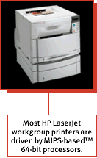
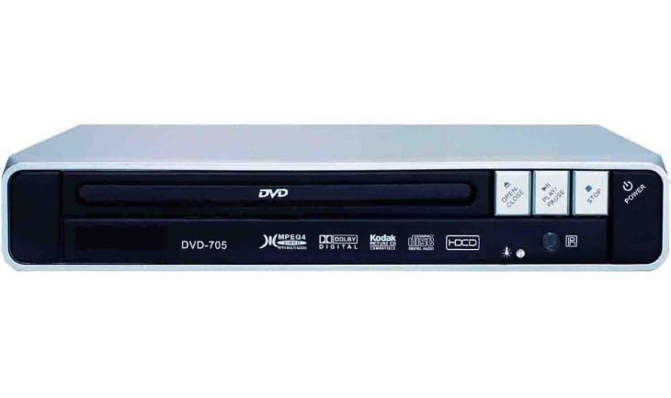
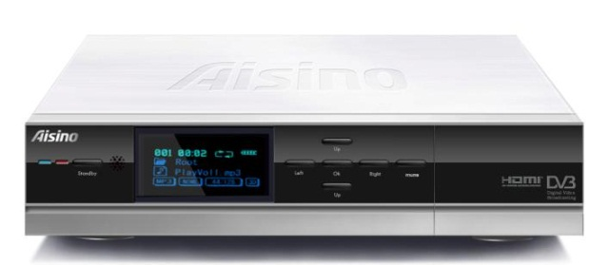
MIPS体系结构
MIPS公司发布了第一个商用RISC结构
本课程将讨论MIPS的一些细节
为什么选择MIPS而不是Intel 80x86?
  MIPS简洁雅致，不会陷入繁琐的细节.
  MIPS广泛应用于嵌入式应用
  X86平台主要应用于PC领域
Page ▪ <number>

Slide 4
汇编语言的变量---寄存器
汇编语言不能使用变量（C、JAVA可以）
  Int a; float b;
  寄存器变量没有数据类型
汇编语言的操作对象是寄存器
好处：寄存器是最快的数据单元
缺陷：寄存器数量有限
  编程必须小心，仔细的高效使用各寄存器
MIPS寄存器字长---32bits= 1 Word
MIPS指令集包括32个通用寄存器
    32 registers in MIPS
    $0, $1, $2, … $30, $31
Page ▪ <number>

Slide 5
32个MIPS寄存器
寄存器编号 | MIPS助记符 | 释义 | 备注
0 | $zero | 固定值为0 | 硬件置位
1 | $at | 汇编器保留
2~3 | $v0~$v1 | 函数调用返回值
4~7 | $a0~$a3 | 函数调用参数 | 4个参数
8~15 | $t0~$t7 | 暂存寄存器 | 8个参数
16~23 | $s0~$s7 | 通用寄存器 | 调用之前需保存
24~25 | $t8~$t9 | 暂存寄存器 | 2个
26~27 | $k0~$k1 | 操作系统保留
28 | $gp | 全局指针
29 | $sp | 堆栈指针
30 | $fp | 帧指针
31 | $ra | 函数返回地址
Page ▪ <number>

Slide 6
加减指令
加法
  a = b + c (in C)
  add $s0,$s1,$s2 (in MIPS)
  C语言变量a, b, c编译后对应寄存器 $s0,$s1,$s2
减法
  d = e – f (in C)
  sub $s3,$s4,$s5 (in MIPS)
  C语言变量d, e, f编译后对应寄存器 $s3,$s4,$s5
Page ▪ <number>

Slide 7
加减指令
如何编译下面的C语言表达式?
a = b + c + d - e;
编译成多行汇编指令
  add $t0, $s1, $s2 # temp = b + c
  add $t0, $t0, $s3 # temp = temp + d
  sub $s0, $t0, $s4 # a = temp - e
一个简单的C语言表达式变成多行汇编语句
#号后面是注释
Page ▪ <number>

Slide 8
内存数据访问指令lw sw lb sb lh sh
读内存指令
  g = h + A[8]； (in C)
  lw $t0,32($s3) # $t3为A[0]地址 (in MIPS)
  add $s1,$s2,$t0 # g=h+A[8]
变址寻址
  偏移量+基址寄存器
写内存指令
  A[12] = h + A[8]；
  lw $t0,32($t3) # get A[8] (in MIPS)
  add $t0,$s2,$t0 # A[12]=h+A[8]
  sw $t0,48($s3) #store A[12]
Page ▪ <number>

Slide 9
加立即数
常数相加指令
  g = g + 4； (in C)
  Lw $t0, 0($s3) # $t0=4 $s3=Address(4)
  add $s1,$s1,$t0 # g=g+4
立即数相加指令
  addi $s3,$s3,4 # $s3=$s3+4 (in MIPS)
指令 | 实例 | 语义 | 注释
加 | add $s1,$s2,$s3 | $s1=$s2+$s3 | 寄存器寻址
减 | sub $s1,$s2,$s3 | $s1=$s2-$s3 | 寄存器寻址
加立即数 | addi $s1,$s2,100 | $s1=$s2+100 | 寄存器寻址+立即数寻址
取字 | lw $s1,100($s2) | $s1=Mem[$s2+100] | 寄存器寻址+变址寻址
存字 | sw $s1,100($s2) | Mem[$s2+100]=$s1 | 寄存器寻址+变址寻址
Page ▪ <number>

Slide 10
条件判断指令 beq reg₁,reg₂,label
C语言条件判断指令
  If (a==b)
  { i=1; }
  else
  { i=2; }
等效C指令
  If (a==b) goto L1;
  i=2;
  goto L2;
  L1:i=1;
  L2:
MIPS数据传送指令
  addi $s3,$Zero,1
  # $s3=1
  add $s3,$2,$Zero
  # $s3=$s2
等效MIPS指令
  beq $s0,$s1,L1
  addi $s3,$Zero,2
  j L2;
  L1:addi $s3,$Zero,1
  L2:
Page ▪ <number>

Slide 11
MIPS 条件判断指令
条件跳转
  If (reg₁==reg₂) goto Label₁ (C语言)
  beq reg₁,rege₂,Label₁ (MIPS指令)
  bne reg₁,rege₂,Label₂
无条件跳转指令
  goto Label； (C语言)
  J label (MIPS指令)
  beq $Zero,$Zero,label (MIPS指令)
Page ▪ <number>

Slide 12
逻辑运算
移位指令
  a=b<<2; C语言
  sll $s1,$s2,2 # shift left
  srl $s1,$s2,2 # shift right
逻辑运算
  and $t0,$t1,$t2 # t0=t1&t2
  or $t0,$t1,$t2 # t0=t1|t2
  andi $t0,$t1,100 # t0=t1&100
  ori $t0,$t1,100 # t0=t1|100
Page ▪ <number>

Slide 13
循环结构
C语言简单循环结构，A为int数组
  do {
  g = g + A[i];
  i = i + j;
  } while (i != h);
重写代码
  Loop: g = g + A[i];
  i = i + j;
  if (i != h) goto Loop;
编译后的变量映射:
g | h | i | j | A[0]
$s1 | $s2 | $s3 | $s4 | $s5
Page ▪ <number>

Slide 14
循环结构
最后编译的MIPS代码:
Loop: sll $t1,$s3,2 # $t1= 4*I
addu $t1,$t1,$s5 # $t1=addr A+4i
lw $t1,0($t1) # $t1=A[i]
addu $s1,$s1,$t1 # g=g+A[i]
addu $s3,$s3,$s4 # i=i+j
bne $s3,$s2,Loop # goto Loop
# if i!=h
原始C代码: Loop:g = g + A[i];
i = i + j;
if (i != h) goto Loop;
Page ▪ <number>

Slide 15
比较指令 slt slti
MIPS比较指令(Set on Less Than)
slt reg₁,reg₂,reg₃
  if (reg₂ < reg₃) （C语言）
  reg₁ = 1;
  else reg₁ = 0;
  If (g<h) goto Less;
    (用slt，bne 两条指令实现)
  slt $t0,$s0,$s1 # $t0 = 1 if g<h
  bne $t0,$0,Less # goto Less
  # if $t0!=0
  # (if (g<h)) Less:
Page ▪ <number>

Slide 16
MIPS过程调用
C语言函数调用
  int function(int a ,int b)
  {
  return (a+b);
  }
MIPS实现过程调用的机制
  返回地址寄存器 $ra
  参数寄存器 $a0, $a1, $a2, $a3
  返回值寄存器 $v0 $v1
  局部变量 $s0~$s7
  堆栈指针 $sp
Page ▪ <number>

Slide 17
过程调用实现机制
sum(a,b); /* a,b:$s0,$s1 */
}
int sum(int x, int y)
{ return x+y; }
1000 add $a0,$s0,$zero # x = a
1004 add $a1,$s1,$zero # y = b
1008 addi $ra,$zero,1016 # $ra=1016
1012 j sum # 跳转，调用过程sum
1016
…
2000 sum: add $v0,$a0,$a1 # 过程入口
2004 jr $ra # new # 返回主程序instruction
1008 jal sum
1012
J 1016
Page ▪ <number>

Slide 18
过程调用机制
JAL Label #link and jump
等效于如下指令
  $ra=PC+4; #save next instruction address
  J Label
过程返回指令
  Jr $ra #return to main program
问题：利用$ra做返回地址，如果过程嵌套如何返回？
  $ra 会被多次覆盖
  利用堆栈保存$ra
Page ▪ <number>

Slide 19
多级过程调用
int sumSquare(int x, int y)
{ return mult(x,x)+ y; }
主程序调用sumSquare(x，y), sumSquare 调用mult(x,y).
调用sumSquare(x，y)时 $ra保存一次，保证该过程执行完毕后能返回主程序。
但调用 mult时会覆盖$ra
在调用mult时需要保存 sumSquare的返回地址
Page ▪ <number>

Slide 20
堆栈操作
sumSquare:
  addi $sp,$sp,-8 # space on stack
  sw $ra, 4($sp) # save ret addr
  sw $a1, 0($sp) # save y
  add $a1,$a0,$zero # mult(x,x)
  jal mult # call mult
  lw $a1, 0($sp) # restore y
  add $v0,$v0,$a1 # mult()+y
  lw $ra, 4($sp) # get ret addr
  addi $sp,$sp,8 # restore stack
  jr $ra
mult: ...
注意：除了返回地址以外，函数参数等会覆盖的变量都需要入栈
“push”
“pop”
Page ▪ <number>

Slide 21
32位定长MIPS指令格式（R型指令）
6bits
5bits
5bits
5bits
5bits
6bits
R 型指令
OP
R_{S}
R_{t}
R_{d}
shamt
funct
OP：指令的基本操作---操作码
Rs：第一个源操作数寄存器
Rt：第二个源操作寄存器
Rd：存放结果的目的操作寄存器
Shamt：偏移量，用于移位指令
Funct：函数，对操作码进行补充
Page ▪ <number>

Slide 22
MIPS指令格式 (R型指令)
 |  | 6bits | 5bits | 5bits | 5bits | 5bits | 6bits
指令 | 格式 | OP | rs | rt | rd | shamt | funct
add | R | 0 | Reg | Reg | Reg | 0 | 32₁₀
sub减 | R | 0 | Reg | Reg | Reg | 0 | 34₁₀
and | R | 0 | Reg | Reg | Reg |  | 36
or | R | 0 | Reg | Reg | Reg |  | 37
nor | R | 0 | Reg | Reg | Reg |  | 39
sll | R | 0 | Reg | Reg | Reg |  | 0
srl | R | 0 | Reg | Reg | Reg |  | 2
jr | R | 0 | REG | 0 | 0 | 0 | 8
add | R | 0 | 18 | 19 | 17 |  | 32
add $s1,$s2,$s3 # machine code 0x2538820
Page ▪ <number>

Slide 23
MIPS指令格式 (I、J型指令)
 |  | 6bits | 5bits | 5bits | 5bits | 5bits | 6bits
指令 | 格式 | OP | rs | rt | rd | shamt | funct
add | R | 0 | Reg | Reg | Reg | 0 | 32₁₀
addi | I | 8 | Reg | Reg | 16bits 立即数
lw | I | 35 | Reg | Reg | 16bits 立即数
sw | I | 43 | Reg | Reg | 16bits 立即数
andi | I | 12 | Reg | Reg | 16bits 立即数
ori | I | 13 | Reg | Reg | 16bits 立即数
beq | I | 4 | Reg | Reg | 16bits 立即数（相对寻址）
bne | I | 5 | Reg | Reg | 16bits 立即数（相对寻址）
j | J | 2 | 26bit 立即数(伪直接寻址)
jal | J | 3 | 26bit 立即数(伪直接寻址)
Page ▪ <number>

Slide 24
MIPS指令格式
6bits
5bits
5bits
5bits
5bits
6bits
R 型指令
OP
R_{S}
R_{t}
R_{d}
shamt
funct
6bits
5bits
5bits
16bits
I 型指令
OP
R_{S}
R_{t}
立即数
6bits
26bits
J 型指令
OP
立即数
Page ▪ <number>

Slide 25
MIPS寻址方式总结
寄存器寻址
基址寻址
立即数寻址
PC相对寻址 beq req1,req2,label
  16位偏移地址左移两位+PC
伪直接寻址 J label
  26位偏移地址+PC高4位→30位字地址
Page ▪ <number>

Slide 26
X86指令格式
JE 20H
4bits | 4bits | 8bits
JE 4 | Condition | Displacement
Call
8bits | 32bits
Call | Offset
PUSH ESI
5bits | 3bits
PUSH | Reg
MOV EBX,[EDI+45]
6bits | 1 | 1 | 8bits | 8bits
MOV | d | w | Postbyte | Displacement

